Slide 1
Resource Schema
Design meeting
12. 4. 2022
Notes:
Thank you Keith, for the introduction.
Let us start.

Slide 2
Otvorené otázky
Zlúčenie schemaHandling a synchronization
Klasifikácia (určenie kind a intent)
  flexibilná/inteligentná konfigurácia
  provisioning alebo model?
Korelácia
  aj pre cieľové systémy?
  využitie inbound/outbound mappingov?
  vytváranie cases
Misc
  použitie archetypov pre synchronizáciu (a inde v midPointe)
  resource templates
  podpora pre Resource Wizard (zvýraznené items)
Notes:
Today we’d like to present the current status of ID Match integration, just before the release of midPoint 4.5 planned at the beginning of April.
*
We’d like to gather your feedback. Mainly to see if the solution that we have created matches your needs.
*
This is the second presentation. The first one was 6 weeks ago. We won’t repeat all the details shown at that time, but instead we’ll concentrate on features that make working with identity matching more convenient and productive: Email notifications, dashboards, and reporting.
*
We’ll also show how we solved the question of updating attributes in ID Match database when already-matched identities in the systems of record change.

Slide 3
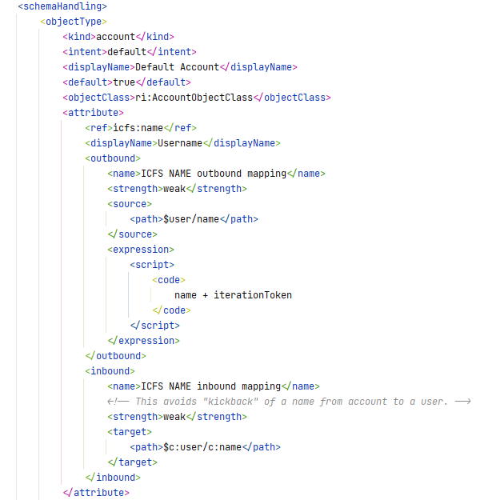
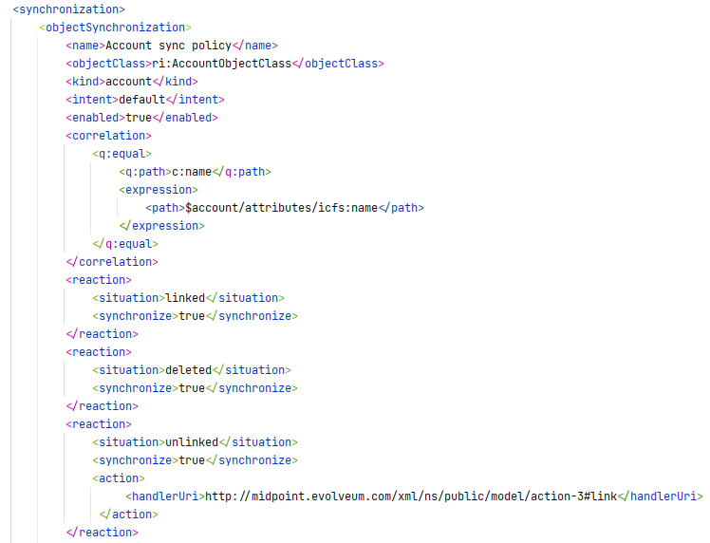
schemaHandling vs. synchronization
...

Slide 4
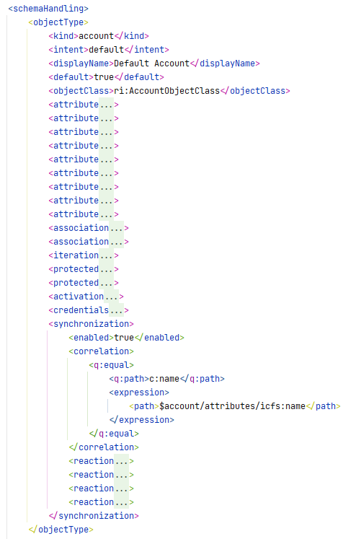
Voliteľné (!) spojenie do jednej sekcie
Otvorené otázky:
1 object type = 1 synchronization section?
  Môže byť 1 type a k nemu viacero sync sections?
  Môže byť jedna sync section pre viacero typov?
objectClass is formálne multi-value – prepneme na single

Slide 5
Hierarchie typov v midPointe
Objekty
  archetypy (a ich hierarchia)
Assignmenty („polovičné objekty“)
  zatiaľ len symbolické mená (subtype), bez archetypov a hierarchie
Resource objekty („kind/intent“)
  zatiaľ len symbolické mená (kind/intent), bez hierarchie, lokálne v resource
  archetypy by mohli byť zaujímavé (ale sú resource-specific, čo s tým?)

Slide 6
Archetypy -> biznis objekty?
identifikátor
schému (zatiaľ cez template + GUI support, plán je XSD)
„verejné správanie“ (mappingy – induced + cez template)
„privátne správanie“
  analógia function libraries – spoločné metódy, ktoré vieme použiť v mappingoch
  Groovy, ale na zváženie je aj Java

Slide 7
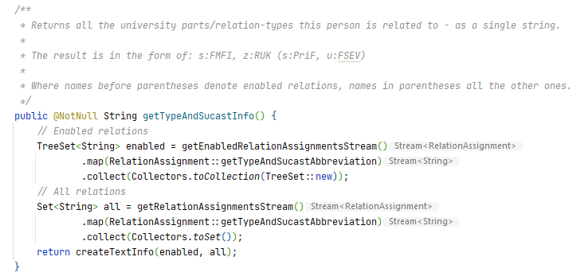
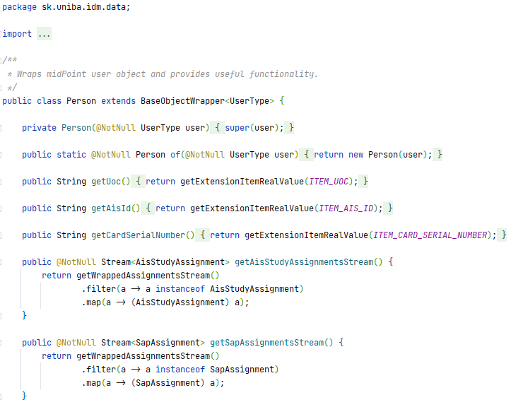
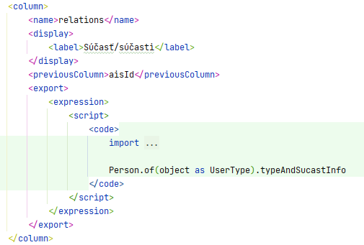
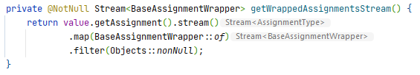
Privátne správanie
+ nejaká analógia v Groovy?

Slide 8
Object typy v resource
Majú
  identifikátor (resource OID + kind + intent)
  schému (atribúty)
  verejné správanie (inbound mappingy)
Mohli by mať
  dedenie!
  verejné správanie (nové funkcie) – synchronization, mapping chaining?
  privátne správanie?
  GUI aspekty?

Slide 9
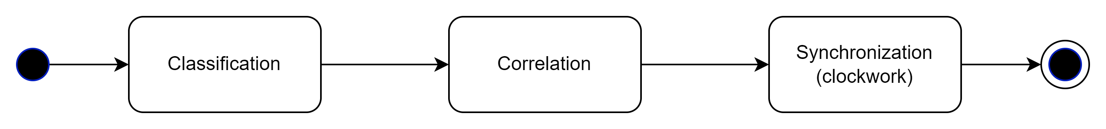
Classification, correlation, synchronization

Slide 10
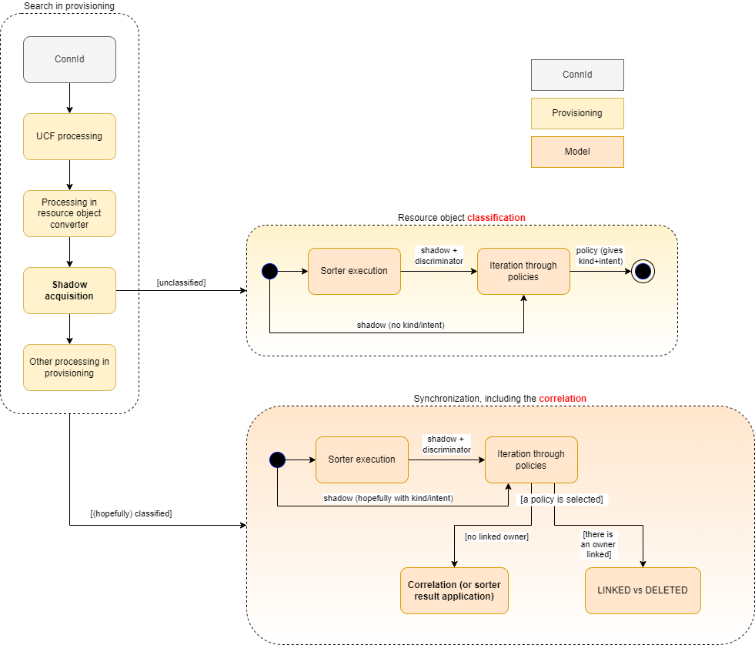
Classification, correlation, synchronization

Slide 11
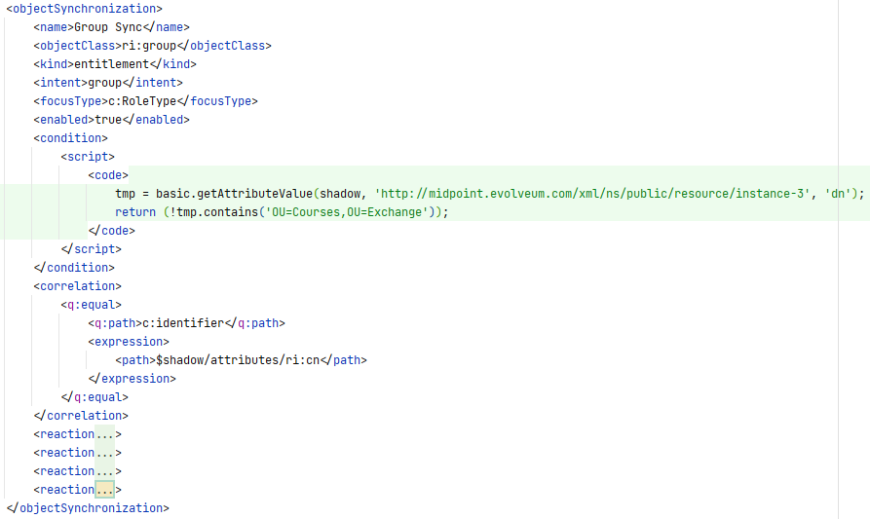
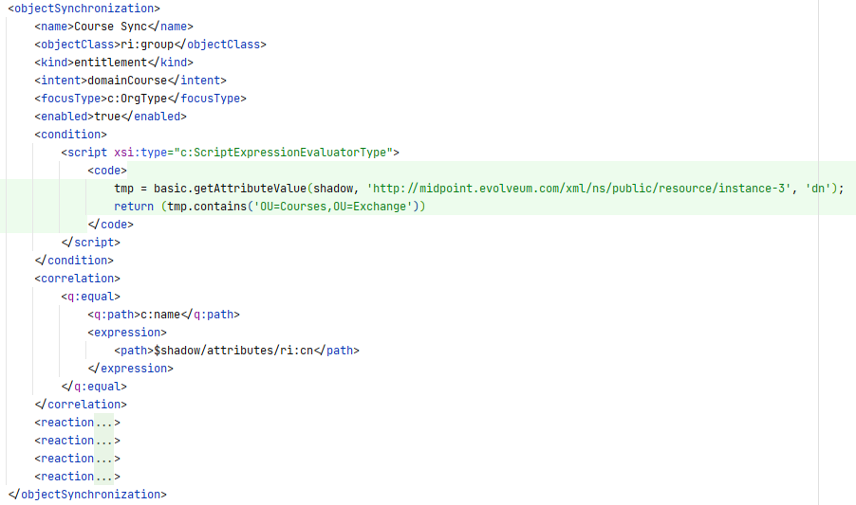
Flexibilná / inteligentná konfigurácia klasifikácie
Idea: “jednoduchý klasifikačný sorter” = skript, čo vráti kind a intent?

Slide 12
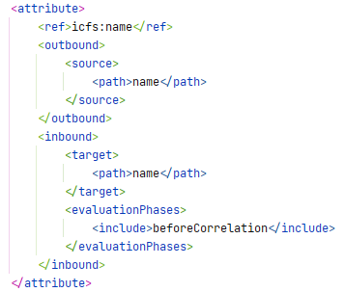
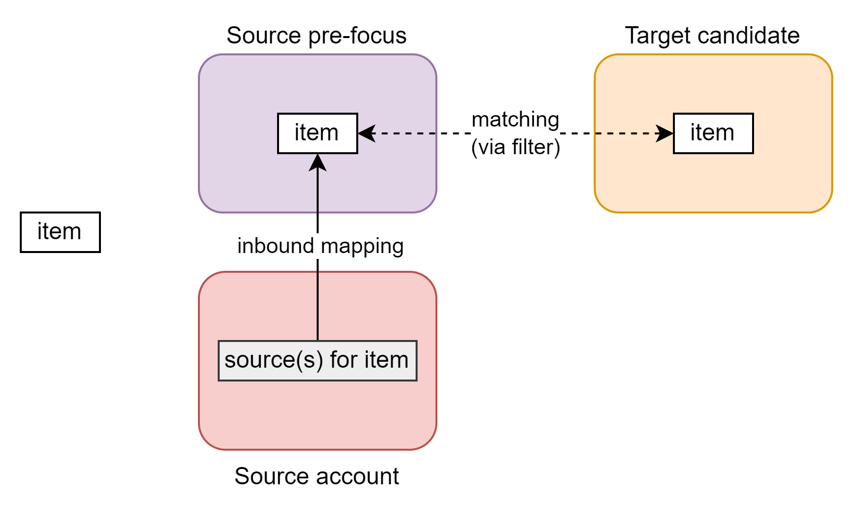
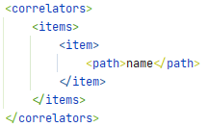
Korelácia: aktuálny stav
Vieme využívať inbound mappings

Slide 13
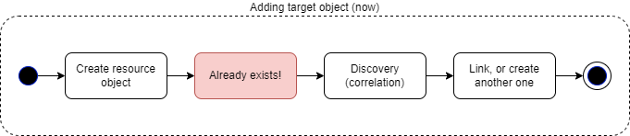
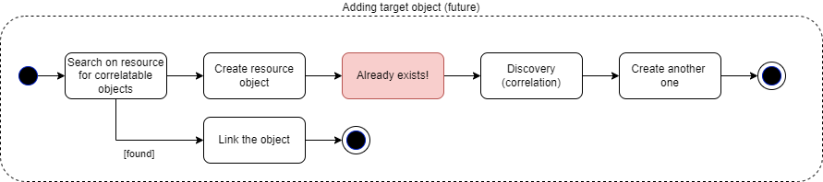
Korelácia: cieľové systémy?
Momentálne korelujeme pri outbounde „nepriamo“
  Buď pravidelne púšťame import/recon, aby sa nalinkovali shadowy
  Alebo sa spoliehame na discovery (len pri „already exists“)

Slide 14
Korelácia: outbound mappings?
Asi len pre jednoduché prípady ...

Slide 15
Vytváranie cases
Potential owners sa momentálne ukladajú do shadowu
Vytváranie cases sa riadi cez element „cases“ v correlationDefinition

Slide 16
Archetypy
ÁNO!
  Synchronization: objectType + archetypeRef
  Activity object set: objectType + archetypeRef + filter (+ collectionRef)
Už je:
  ObjectSelectorType (authorizations, global policy rules)
  PersonaConstructionType

